Slide 1
Smerovacie a smerované protokoly
Mikulášová

Slide 2
Protokol
definuje procesy a postup spracovávania správ na oboch koncoch
definuje typ správy
definuje syntax (formát) správy
definuje význam každého použitého informačného poľa v správe
definuje, ako je správa odoslaná a aká je na ňu odpoveď
definuje spoluprácu so susednou spodnou vrstvou

Slide 3
Rozdelenie protokolov
Smerovacie protokoly
Smerované protokoly

Slide 4
Smerované protokoly
Smerované protokoly sú napríklad protokoly:
IP, IPX, AppleTalk a iné
Takéto protokoly sa používajú medzi smerovačmi pri prenose používateľských dát – priama užívateľská komunikácia
Aby bol paket smerovaný od zdroja k cieľu, je potrebné, aby bol vybavený sieťovými adresami pridelenými na základe používanej adresnej schémy

Slide 5
Smerovacie protokoly
Dorozumievanie sa medzi routrami
Poznať všetky smerovacie cesty a robiť správne rozhodnutia
Udržiavanie smerovacej tabuľky , jej aktualizácia a údržba – zohľadňovanie najlepšej cesty
Patria sem: RIP, IGRP, EIGRP, OSPF

Slide 6
IP
Internetový protokol (angl. internet protocol), skr. IP,
je dátovo orientovaný komunikačný protokol sieťovej vrstvy (pozri OSI model),
Zabezpečuje IP adresáciu a smerovanie
používaný zdrojovým a cieľovým strojom na výmenu dát sieťou s prepínaním paketov,
neposkytuje ohľadne doručenia paketu takmer žiadne záruky
IPv4/32 bitov/ a IPv6/128 bitov/

Slide 7
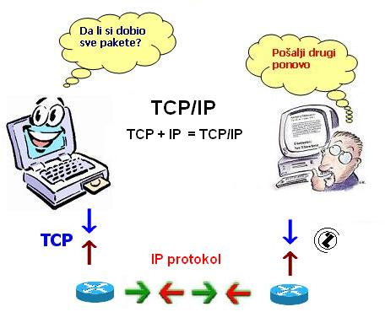

Slide 8
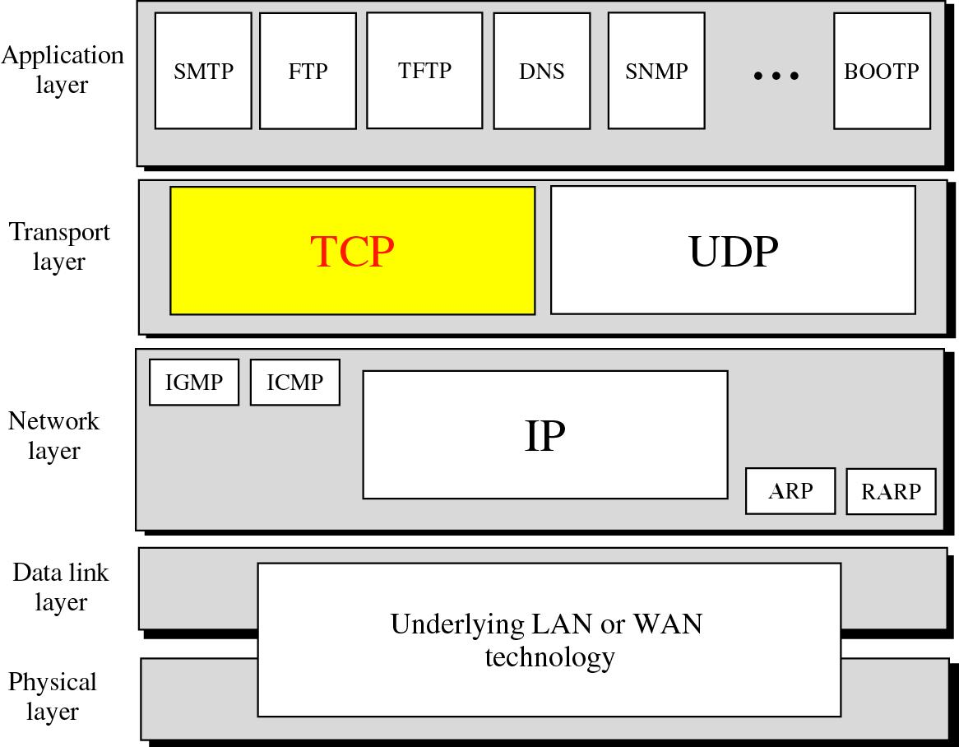

Slide 9
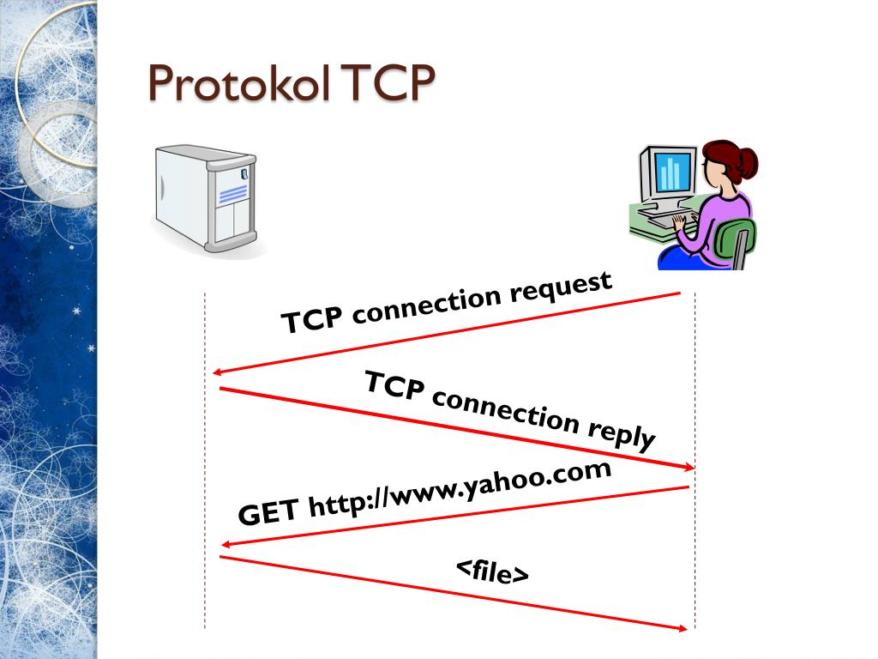

Slide 10
Charakteristika dynamických smerovacích protokolov
Slúžia pre automatizované napĺňanie obsahu smerovacej tabuľky
Pomocou nich smerovače vzájomne spolupracujú
Pomocou nich sa objavujú vzdialené siete
Vyberá najlepšej cesta
Pomocou nich sa smerovače prispôsobujú všetkým zmenám v sieti

Slide 11
Dynamické smerovacie protokoly obsahujú:
Algoritmus – kroky, ktorými protokol postupuje pri napĺňaní obsahu smerovacej tabuľky, výbere najlepších ciest a ich oznamovaní
Správy – údajové štruktúry, ktorými susedné smerovače komunikujú, aby si navzájom oznámili informácie o dostupných sieťach a cestách k nim

Slide 12
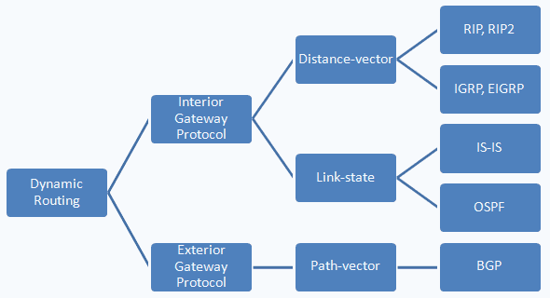
Rozdelenie dynamických smerovacích protokolov:

Slide 13
Rozdelenie D.P.
Interné resp. vnútorné, tzv. Interior Gateway Protocols (IGP)
protokoly sa používajú vnútri jedného autonómneho systému - napríklad firemného intranetu.
Externé resp. vonkajšie, tzv. Exterior Gateway Protocols (EGP)
Externé protokoly sa používajú medzi autonómnymi systémami
Autonómny systém: sieť pod spoločnou administratívnou správou
Protokoly pre hraničné brány ( Border Gateway Protocol, BGP, je príkladom protokolu pre externé brány) slúžia na výpočet smerovacích ciest cez "veľký" Internet
Využívajú Path Vector Algorithm. Pri smerovaní je k dispozícii nielen smer, ale aj konkrétne uzly na trase, ktorými má paket prechádzať.

Slide 14
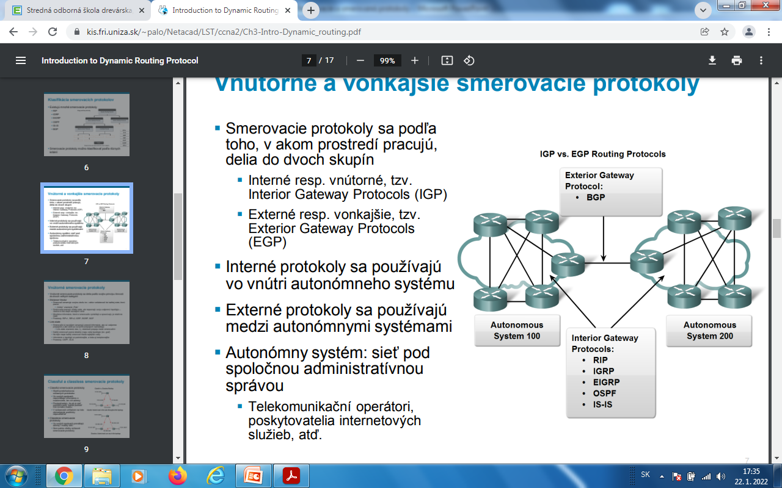

Slide 15
Vnútorné smerovacie protokoly:
A/ Distance-Vector – vektor vzdialenosti
Preposielanie smerovacích tabuliek v daných časových intervaloch – bezprostredným susedom pri zmene topológie/30sekúnd, 180 sekúnd – nefunkčná linka/
Každý smerovač príjme tabuľku a pridá do nej svoje údaje – vzdialenosť a rozhrania
Znovu ju prepošle svojím susedom
Vzdialenosť sa určuje počtom hopov- počet smerovačov, ktoré paket musí prejsť, aby sa dostal k cieľu
V smerovacej tabuľke je aj metrika- udáva rýchlosť a spoľahlivosť preposielania paketov
Preposiela sa málo informácií, používa sa pre malé siete
Patria sem: RIPv1, RIPv2, IGRP, EIGRP, BGP

Slide 16
B/Link-state – stav linky
Smerovače si navzájom oznamujú presné informácie, ako sú vzájomne prepojené a aké siete sa na týchto prepojoch nachádzajú
Link-state znamená stav, t.j. vlastnosti prepoja medzi smerovačmi – protokol najkratších ciest
Každý smerovač pozná detailnú mapu celej topológie (tzv. graf)
Na tejto mape každý smerovač hľadá najlepšie cesty
Informácie o topológií sú podrobnejšie, a teda aj komplexnejšie
Aktualizačné informácie sa vysielajú len pri zmene topológie
Patria sem:: OSPF, IS-IS

Slide 17
Každý smerovač, na ktorom je spustený protokol Link State Routing vytvára tri rôzne tabuľky.
Tabuľka susedov - tabuľka susedných smerovačov, ktoré pracujú s rovnakým smerovacím protokolom stavu spojenia.
Tabuľka topológie - tabuľka, ktorá uchováva topológiu celej siete.
Smerovacia tabuľka - tabuľka, v ktorej sú uložené najlepšie trasy.

Slide 18
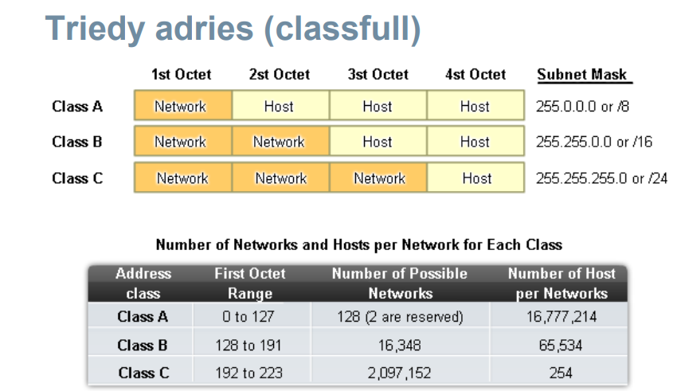
Classful a Classless smerovacie protokoly

Slide 19
Classful smerovacie protokoly
Starší predchodcovia súčasných protokolov
Vo svojich správach neprenášajú informáciu o maske siete, len ich adresy
Predpokladajú, že ak je sieť podsieťovaná, každá podsieť má rovnakú masku
V súčasnosti vzhľadom na toto obmedzenie prakticky nepoužiteľné
Patrí sem: RIPv1, IGRP

Slide 20
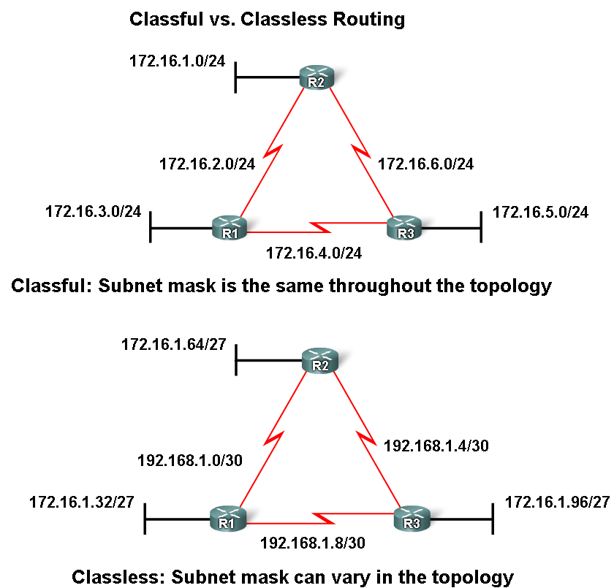

Slide 21
Classless triedy
Problém s nedostatkom IP adries a ich neefektívnym delením na siete tried A,B,C.
CIDR Classless Inter‐Domain Routing./ pre internet vyvinutý/
CIDR je tiež známy ako supernetting, pretože umožňuje efektívne zoskupovanie viacerých podsietí na smerovanie v sieti.
Siete sa prestávajú deliť na triedy
Rozlišujú sa výhradne na základe sieťových masiek.
Bajty v maske môžu nadobúdať aj iné hodnoty ako 0 a 255.
Sieťová maska musí byť vždy jeden súvislý rad jednotiek.
Príklad označovania: xxx.xxx.xxx.xxx/n
kde n je počet (vľavo) '1' bitov v maske. Napríklad:
192.168.12.0/23

Slide 22
Classless smerovacie protokoly
Vo svojich správach prenášajú adresy i masky sietí
Sem patria všetky súčasné smerovacie protokoly
Patrí sem: RIPv2, EIGRP, OSPF, IS-IS, BGP

Slide 24
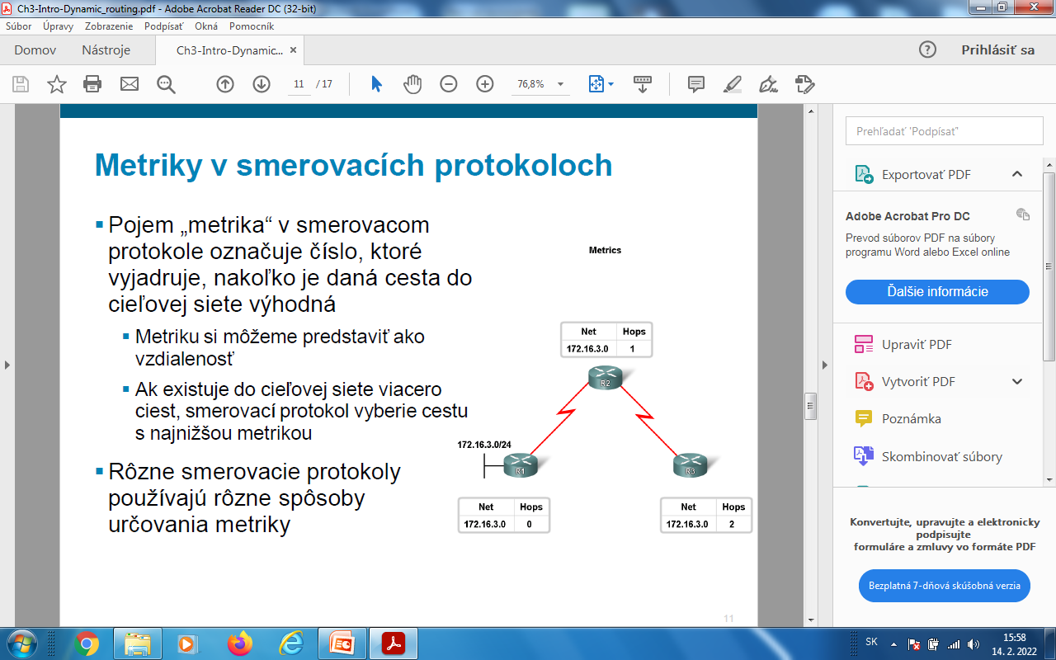
Metrika

Slide 25
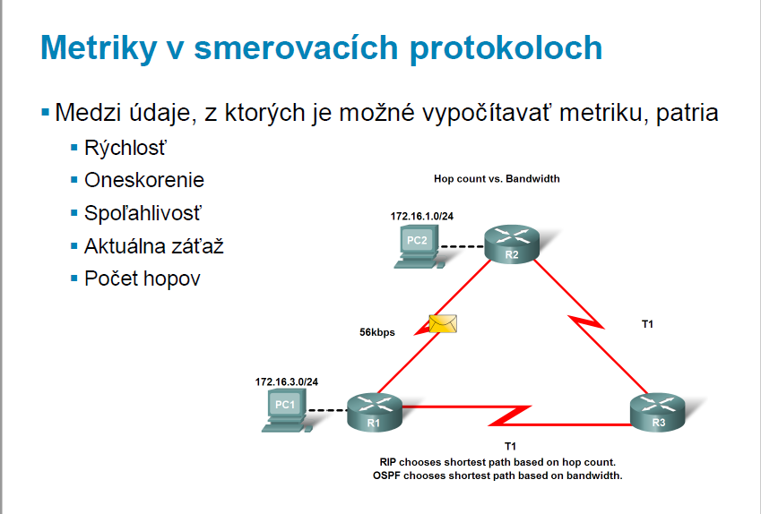

Slide 26
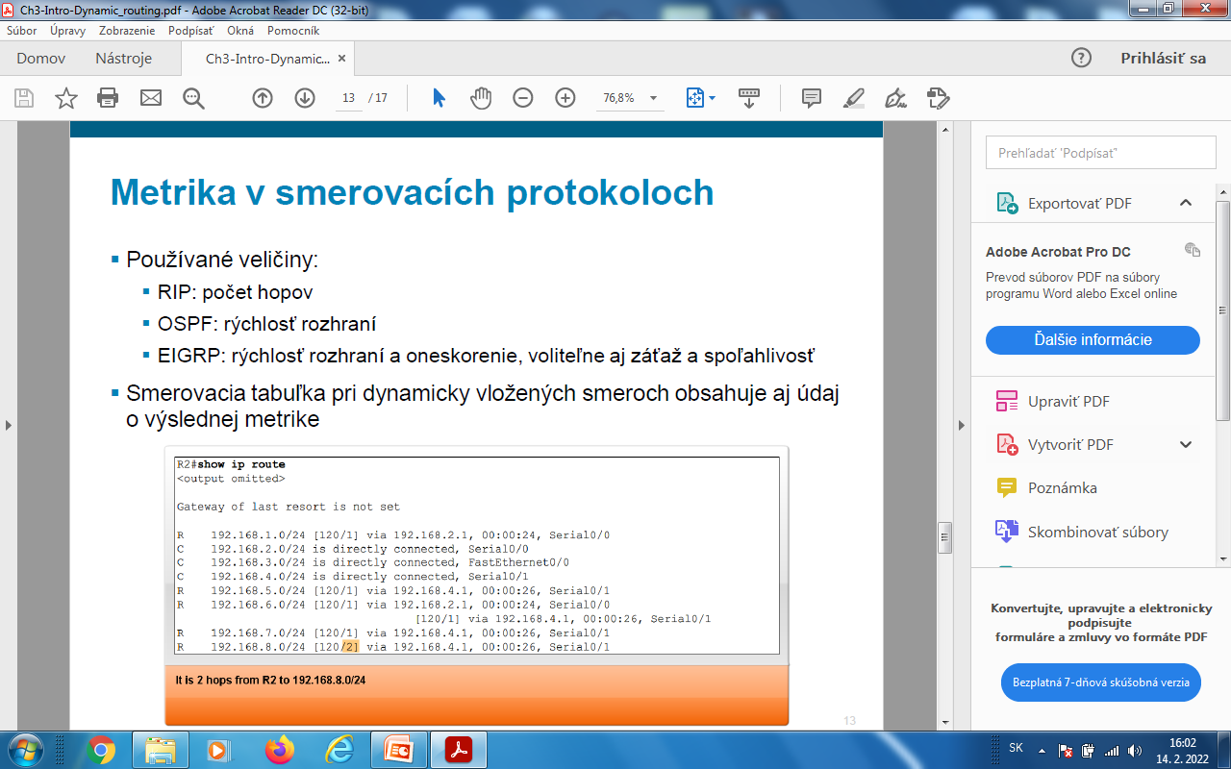

Slide 27
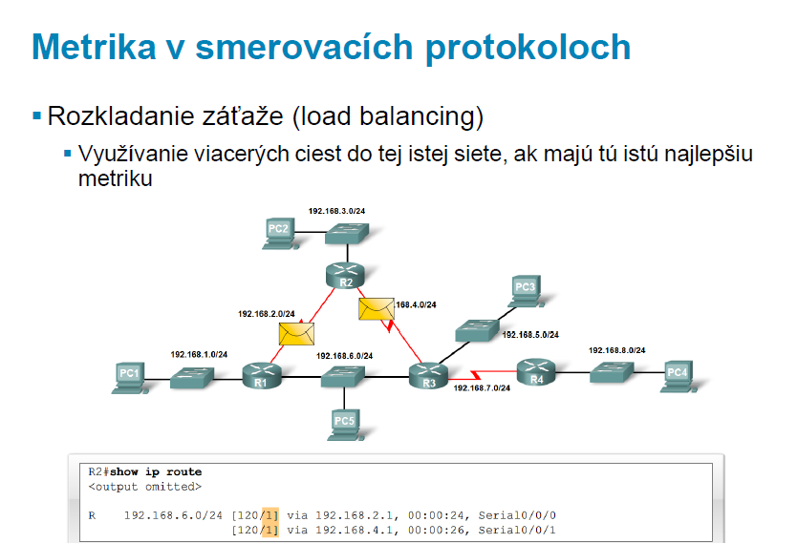

Slide 28
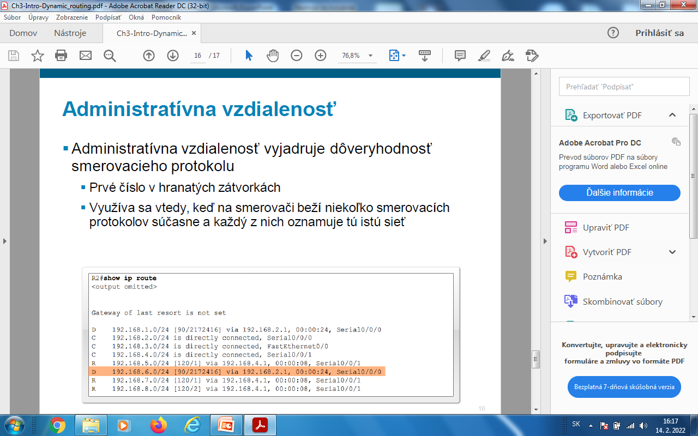
Administratívna vzdialenosť

Slide 29
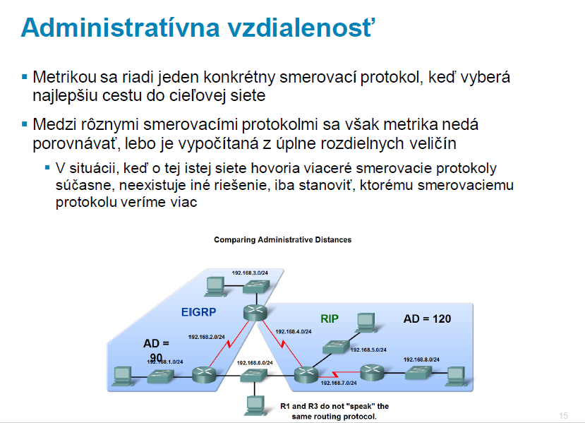

Slide 30
AD
AD možno definovať ako spoľahlivosť aktualizácií smerovania prijatých od susedného smerovača. Napríklad, ak sú pre tú istú cestu prijaté dve aktualizácie z dvoch rôznych smerovacích protokolov, potom router skontroluje najlepšiu hodnotu AD a zvolí optimálnu cestu. Uprednostňuje sa AD s najnižšou hodnotou.

Slide 31
